Slide 1


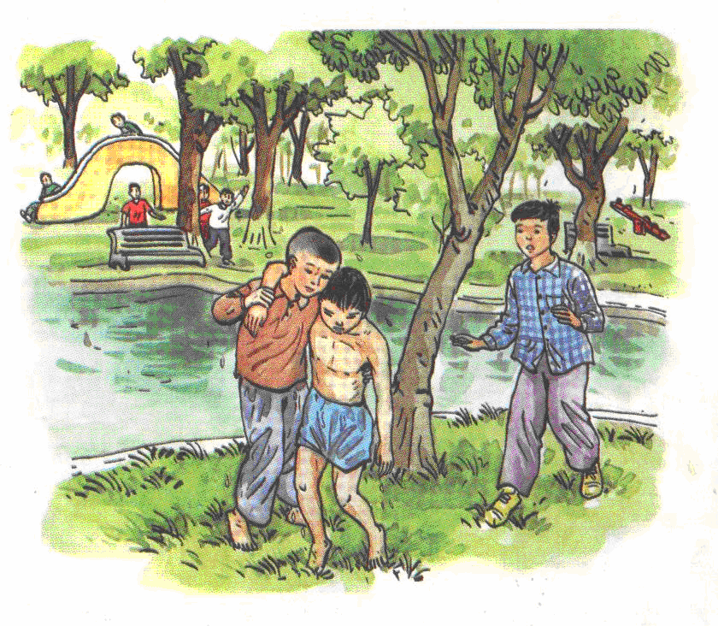
CHÍNH TẢ ( NGHE – VIẾT)
ĐÔI BẠN

Slide 2
MUC TIEU
- Nghe – viết đúng chính tả và hoàn thành các bài tập chính tả
- Rèn tính cẩn thận, yêu thích Tiếng Việt

Slide 3
Chính tả (Nghe – viết)
Đôi bạn
Về nhà, Thành và Mến sợ bố lo, không dám kể cho bố nghe chuyện xảy ra. Mãi khi Mến đã về quê, bố mới biết chuyện. Bố bảo:
- Người ở làng quê như thế đấy, con ạ. Lúc đất nước có chiến tranh, họ sẵn lòng sẻ nhà sẻ cửa. Cứu người, họ không hề ngần ngại .

Slide 4

Tìm hiểu nội dung đọan văn viết :
Khi biết chuyện xảy ra , bố Mến nói như thế nào về phẩm chất người làng quê ?
= > Bố Mến nói về phẩm chất tốt đẹp của những người sống ở làng quê luôn sẵn sàng giúp đỡ những người khác khi có khó khăn và không ngần ngại khi cứu người .

Slide 5


Hướng dẫn cách trình bày :
Đọan viết có mấy câu ?
=> Đọan viết có 6 câu .
Những chữ nào trong đọan viết hoa ?
Chữ đầu đọan, đầu câu : Về , Mãi , Bố , Người, Lúc , Cứu ;
Tên riêng: Thành, Mến.
Viết sau dÊu hai chÊm, xuèng hàng, lùi vào một ô , g¹ch ®Çu dòng .

Slide 6
Lời nói của nhân vật được viết thế nào?
Viết sau dấu hai chấm, xuống dòng, lùi vào 1 ô gạch ngang đầu dòng

Slide 7
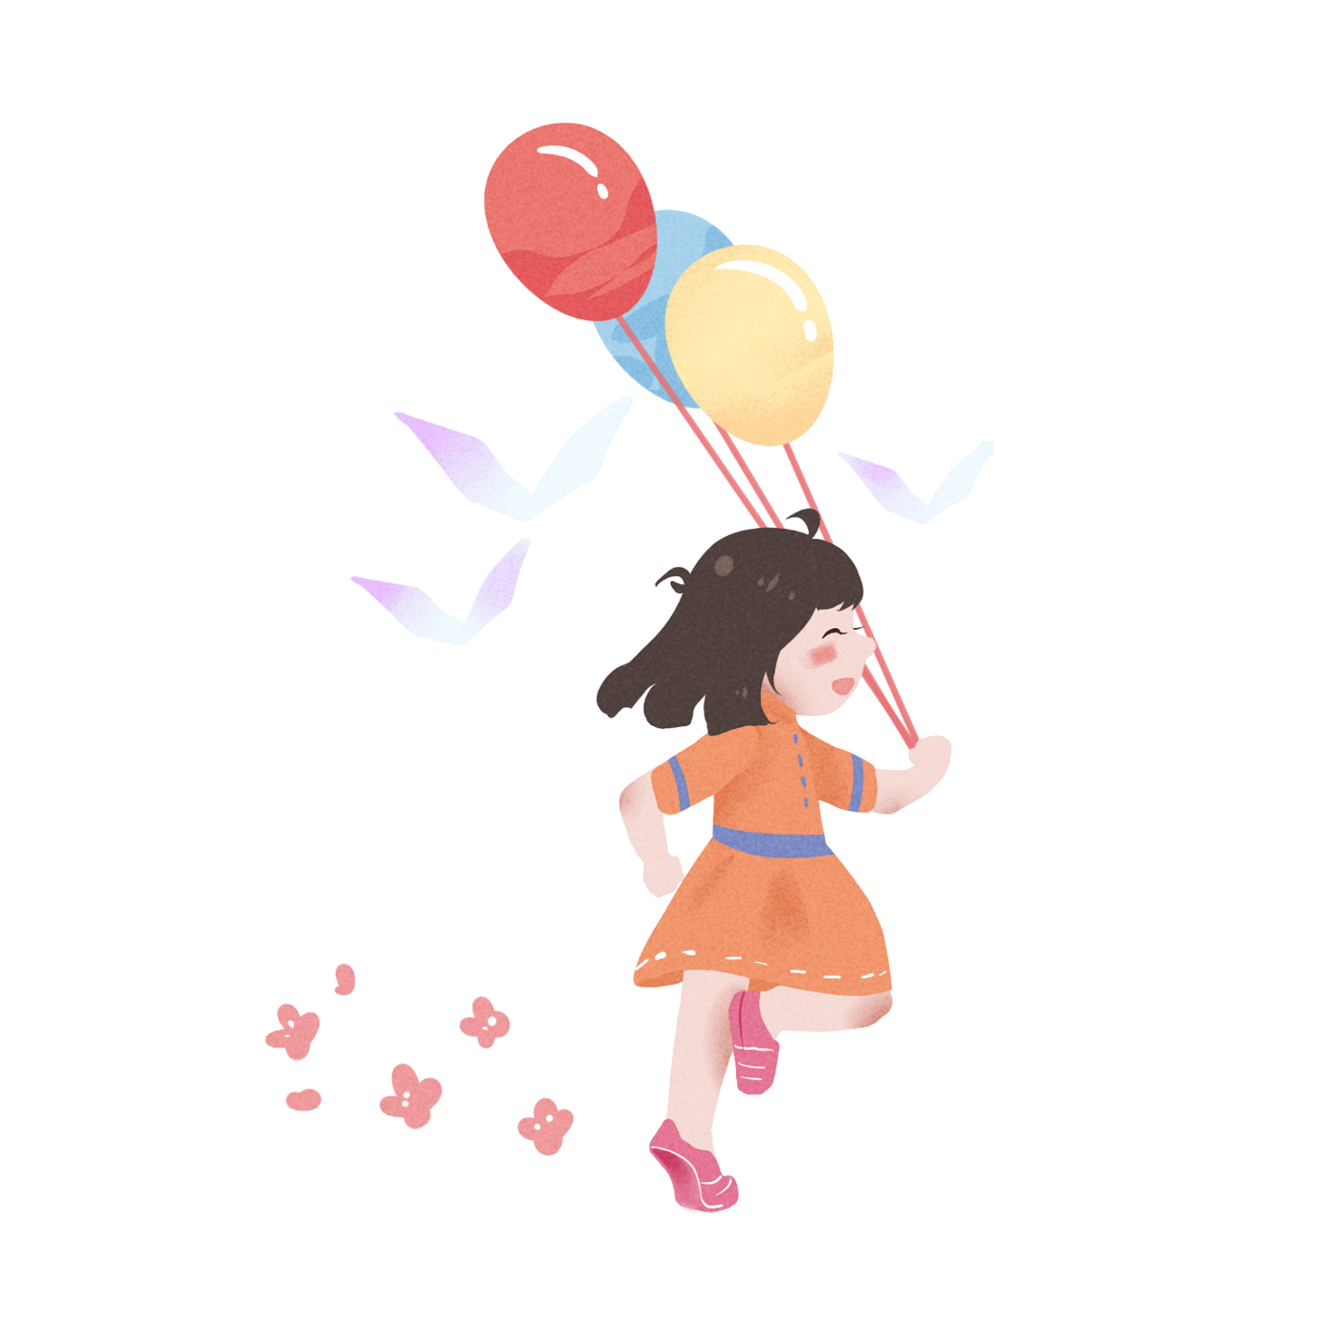
Hướng dẫn viết từ khó :
chiến tranh
sẻ nhà sẻ cửa
sẵn lòng
ngần ngại

Slide 8

1- Tư thế ngồi viết:
Lưng thẳng, không tì ngực xuống bàn.
Đầu hơi cúi.
Mắt cách vở khoảng 25 đến 30 cm.
Tay phải cầm bút.
Tay trái tì nhẹ lên mép vở để giữ.
Hai chân để song song thoải mái.
Không gian yên tĩnh, hạn chế tiếng ồn, đủ ánh sáng.

Slide 9
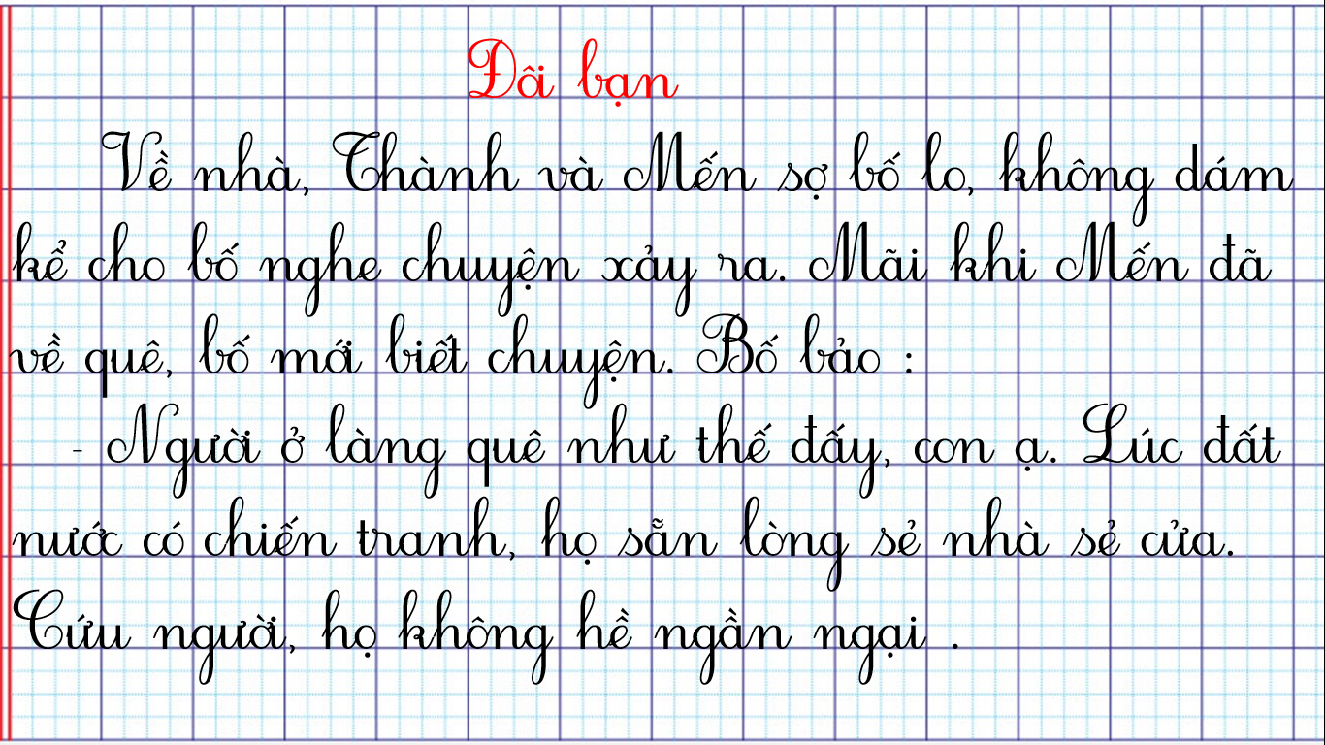

Slide 10
BÀI TẬP

Slide 11
Bài tập :( 2a) Chọn từ thích hợp trong ngoặc đơn để điền vào chỗ trống :
- (Châu, trâu): Bạn em đi chăn ,bắt được nhiều chấu.
- ( Chật, trật): Phòng họp chội và nóng bức nhưng mọi người vẫn rất tự.
- ( Chầu, Trầu): Bọn trẻ ngồi hẫu, chờ bà ăn rồi kể chuyện cổ tích.
trâu
châu
chật
trật
chầu
trầu

Slide 12
CHÀO TẠM BIỆT

